Slide 1
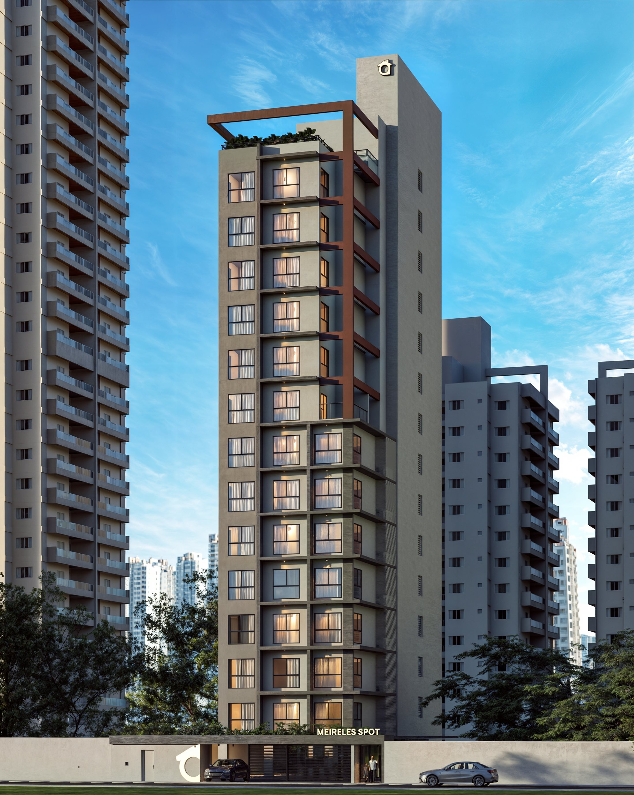

BOOK DE PREMISSAS DE FACHADA E INTERIORES
Meireles
Spot
Lançamento × Projeto · Fachada · Interiores
Base: imagens de lançamento (REV06) · diretriz de texturas da Arquitetura Seazone (nov/2024) · Projeto Legal Projeto Idea (fachada F1 R04) · anteprojeto R08 · Memorial Descritivo · Premissas de Projeto · Indicações · interiores Seazone
Rua Nunes Valente, 255 · Meireles · Fortaleza/CE
DOCUMENTO TÉCNICO INTERNO

Slide 2

CONTEXTUALIZAÇÃO
O objetivo deste material
Consolidar as premissas de fachada e interiores do Meireles Spot a partir da leitura cruzada entre as imagens de lançamento, a diretriz de texturas da Arquitetura Seazone, o projeto da Projeto Idea, o briefing de premissas e o projeto de interiores: o que a imagem vendeu, o que o projeto traz e o que validar antes da compra.
AO ABRIR ESTE BOOK, OBRAS DEVE CONSEGUIR RESPONDER
O que as imagens de lançamento mostram na fachada?
Qual é a diretriz de cores e texturas da fachada?
1
Leitura da fachada
o que compõe cada volume
O que o projeto especifica e o que falta?
2
Diretriz de texturas
crômio · granitina · ripado · madeira
Pórtico e pergolado: madeira ou concreto ripado?
3
Mapa de texturas
fachada · 16 elementos
Qual é o conceito de interiores que deve ser seguido?
4
Vistas especificadas
base, marquise e rooftop
O que não pode ser alterado sem validação?
5
Projeto
fachada F1 sem legenda de material
Quais pontos ainda precisam ser validados?
6
Lançamento × projeto
fachada e interiores
7
Interiores
Regra do material: nenhuma informação foi inventada. Fontes (1.28 - [4284] Meireles Spot / 02 - Projetos): 00 - Premissas de Projeto, 08 - Projeto Arquitetônico (imagens 3D, anteprojeto, legal, interiores) e 09 - Memorial Descritivo; diretriz "MEIRELES SPOT_TEXTURAS" (Meu Drive / MEIRELES SPOT). A pasta de executivo está vazia e não há planilha de conferência. Índices urbanísticos, áreas e custos não fazem parte deste Book.
recepção, rooftop, unidades
8
Briefing e pontos de atenção
opções marcadas · checklist
MEIRELES SPOT · BOOK DE PREMISSAS DE FACHADA E INTERIORES · 02

Slide 3

01 · FACHADA
Premissas e especificações
Leitura geral · diretriz de texturas · mapa de texturas · vistas com marcação · lançamento × projeto
MEIRELES SPOT · BOOK DE PREMISSAS DE FACHADA E INTERIORES · 03

Slide 4
01 · FACHADA
Leitura geral: o que compõe a fachada
LANÇAMENTO · FRENTE
LEGENDA
A torre vendida (REV06) é um volume cinza texturizado com molduras de concreto ripado em torno das janelas, pórtico e vigas em tom amadeirado e esquadrias pretas.
No térreo, a marquise de concreto ripado recebe floreira e o letreiro; o muro em granitina cinza leva a casinha Seazone iluminada e o portão de ripas pretas.
No topo, o volume do reservatório recebe o logo iluminado.
1
1
Logo no reservatório
casinha Seazone iluminada no topo
2
2
Pórtico do topo
moldura em tom amadeirado
3
Vigas laterais
tom amadeirado na lateral
7
4
4
Volume do reservatório
plano claro, sem aberturas
3
5
Fachada da torre
cinza texturizado (crômio)
5
6
Molduras das janelas
concreto ripado escuro
7
Esquadrias
pretas, caixilho quadriculado
6
8
Letreiro
MEIRELES SPOT sobre a marquise
FONTE
IMAGEM DE REFERÊNCIA
Imagens finais: pasta "05 - Imagens 3D / 01 - Lançamento Externa / REV06". As revisões REV01 a REV05 são anteriores e não valem como referência.
9
Muro
granitina cinza
8
10
Logo no muro
casinha branca iluminada
9
10
MEIRELES SPOT · BOOK DE PREMISSAS DE FACHADA E INTERIORES · 04

Slide 5
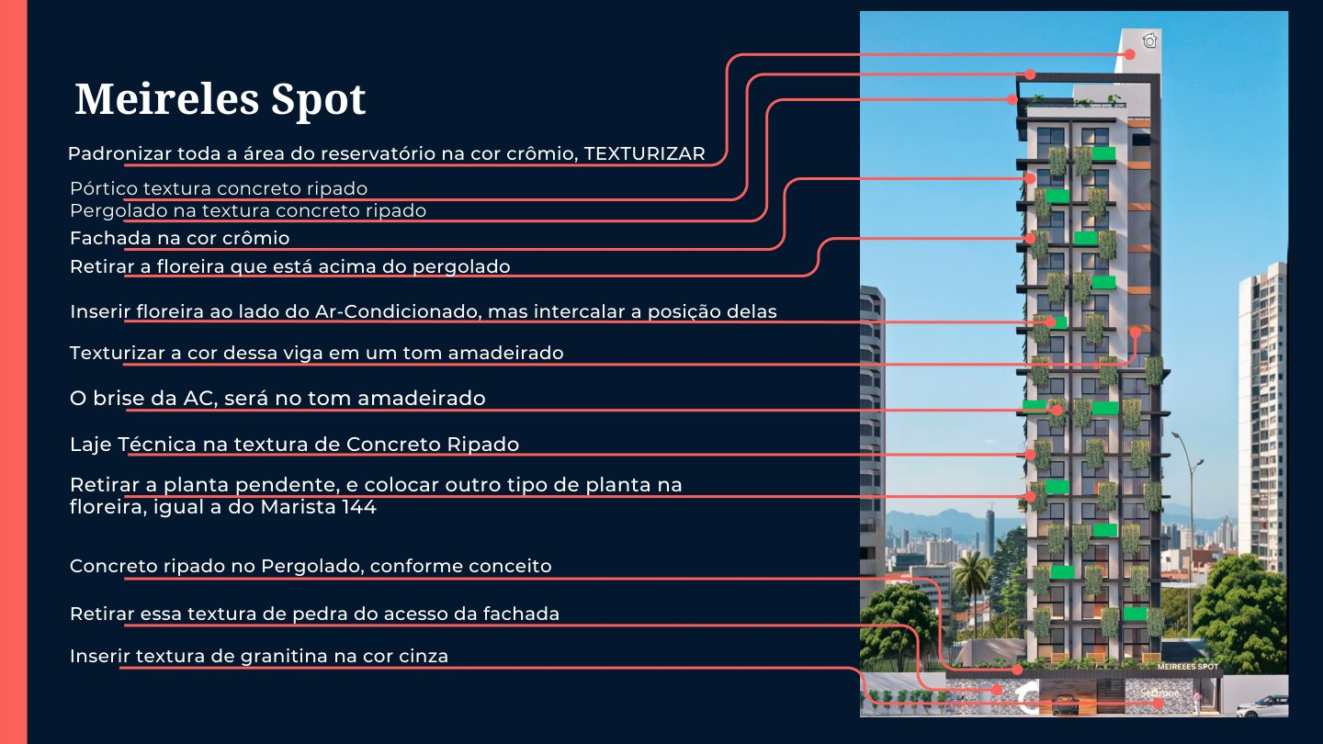

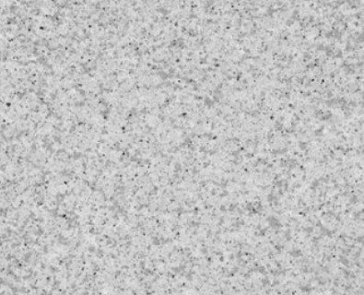
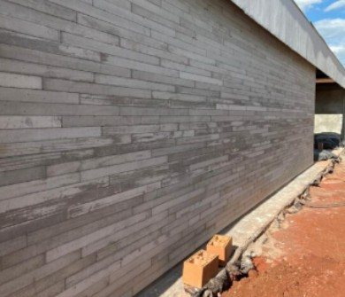
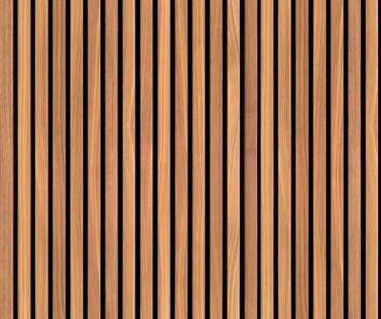
01 · FACHADA · DIRETRIZ
Diretriz de cores e texturas (nov/2024)
DIRETRIZ SOBRE O CONCEITO
Crômio
fachada e reservatório (texturizado)
Granitina
cinza, no acesso e no muro
Concreto ripado
pórtico, pergolado, laje técnica
"MEIRELES SPOT_TEXTURAS" (Arquitetura Seazone, novembro/2024): orientação ao estúdio de imagens sobre o conceito anterior. Pede fachada em crômio, pórtico, pergolado e laje técnica em concreto ripado, viga e brise do ar-condicionado em tom amadeirado, granitina cinza no acesso, retirada da pedra do acesso e pilares de apoio no pergolado. O arquivo está no Meu Drive (pasta MEIRELES SPOT), fora da pasta 1.28.
Brise madeira
viga e brise do ar-condicionado
MEIRELES SPOT · BOOK DE PREMISSAS DE FACHADA E INTERIORES · 05

Slide 6

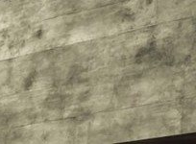

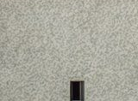
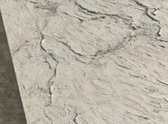
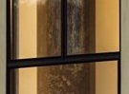
01 · FACHADA · MAPA DE TEXTURAS
Texturas e acabamentos da fachada (1/3)
Amostras da diretriz de texturas e das imagens REV06: referência visual, não substitui amostra física. O projeto legal não traz legenda de material.
T01
Fachada em crômio texturizado
T02
Concreto ripado
T03
Pórtico e vigas em tom amadeirado
Aplicação: paredes da torre e volumes laterais.
Aplicação: molduras das janelas, marquise e laje técnica.
Aplicação: pórtico do topo e vigas da lateral.
Especificação: diretriz: fachada na cor crômio · imagem: cinza texturizado · memorial: textura/massa acrílica + pintura.
Especificação: diretriz: concreto ripado no pórtico, pergolado e laje técnica · imagem: molduras e marquise em concreto ripado escuro.
Especificação: imagem REV06: tom amadeirado · diretriz: pórtico em concreto ripado e viga "tom amadeirado" · memorial: corten ou madeira.
Obra: confirmar tom com painel-teste. DEFINIDO.
Obra: definir sistema (forma ripada ou placa). PENDENTE.
Obra: material em disputa. A VALIDAR.
T04
Granitina cinza
T05
Pedra no acesso de pedestres
T06
Esquadrias pretas
Aplicação: muro frontal e base do acesso.
Aplicação: lateral do acesso, sob a marquise.
Aplicação: unidades e térreo.
Especificação: diretriz: granitina na cor cinza · imagem: muro granulado cinza · briefing: muro com pintura cor Seazone, logo e nome.
Especificação: imagem (vista da marquise): placa clara com veios · diretriz: "retirar essa textura de pedra do acesso".
Especificação: imagem: caixilho preto · briefing: linha 32 gold com perfil preto; comuns em preto fosco · legal: alumínio + vidro.
Obra: diverge do briefing. A VALIDAR.
Obra: confirmar se sai da fachada. A VALIDAR.
Obra: converge. DEFINIDO.
MEIRELES SPOT · BOOK DE PREMISSAS DE FACHADA E INTERIORES · 06

Slide 7
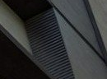
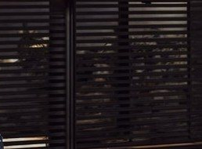

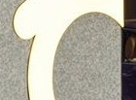

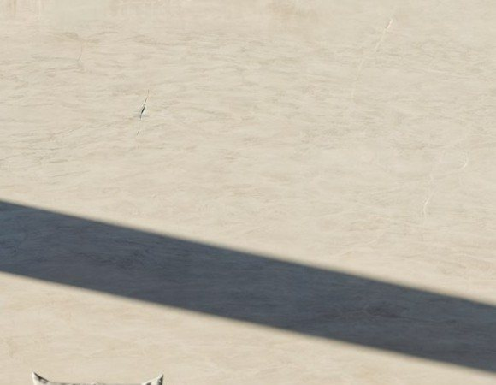
01 · FACHADA · MAPA DE TEXTURAS
Texturas e acabamentos da fachada (2/3)
Amostras da diretriz de texturas e das imagens REV06: referência visual, não substitui amostra física. Especificação: briefing, memorial e projeto legal.
T07
Brise da lateral (ar-condicionado)
T08
Portão de ripas pretas
T09
Letreiro MEIRELES SPOT
Aplicação: fechamento das condensadoras na lateral.
Aplicação: acesso de veículos.
Aplicação: sobre a marquise do acesso.
Especificação: imagem: aletas escuras · diretriz: brise do ar-condicionado em tom amadeirado · briefing: brises em PVC.
Especificação: imagem: ripas horizontais pretas · legal: portão GA-1 em alumínio, basculante.
Especificação: imagem: letras brancas iluminadas · memorial de interiores: nome do Spot em LED · memorial: nome na fachada.
Obra: definir cor e material. A VALIDAR.
Obra: confirmar cor preta. DEFINIDO.
Obra: sem detalhe nem ponto elétrico. PENDENTE.
T10
Logo casinha no muro
T11
Floreira da marquise
T12
Reservatório em crômio
Aplicação: muro, ao lado da entrada de veículos.
Aplicação: sobre a marquise do térreo.
Aplicação: volume da caixa d'água no topo.
Especificação: imagem: casinha branca iluminada em grande escala · sem detalhe no projeto.
Especificação: imagem: vegetação contínua · diretriz: floreiras junto ao ar-condicionado (não aparecem na REV06) e retirar a de cima do pergolado.
Especificação: diretriz: padronizar reservatório em crômio texturizado · imagem externa: claro texturizado · imagem de interiores: cinza com "Seazone".
Obra: definir material, fixação e luz. PENDENTE.
Obra: prever impermeabilização e irrigação. A VALIDAR.
Obra: imagens divergem. A VALIDAR.
MEIRELES SPOT · BOOK DE PREMISSAS DE FACHADA E INTERIORES · 07

Slide 8
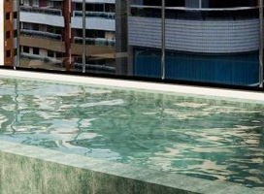
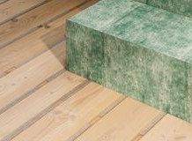
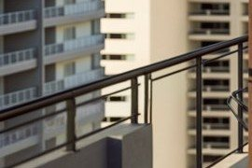
01 · FACHADA · MAPA DE TEXTURAS
Texturas e acabamentos da fachada (3/3): rooftop
Amostras das imagens REV06 e de interiores do rooftop: referência visual, não substitui amostra física.
T13
Pergolado do rooftop
T14
Piscina esverdeada
T15
Deck amadeirado
Aplicação: sobre o deck e a área externa.
Aplicação: piscina do rooftop.
Aplicação: entorno da piscina.
Especificação: imagem: vigas em tom amadeirado · diretriz: concreto ripado com pilares de apoio · memorial: aço corten ou ripas de madeira.
Especificação: imagem: revestimento verde · briefing: acabamento esverdeado 20×20 · memorial: porcelanato para piscina.
Especificação: imagem: deck de madeira · briefing: porcelanato imitando madeira 120×20 só na piscina e na rampa.
Obra: material em disputa. A VALIDAR.
Obra: converge. DEFINIDO.
Obra: converge. DEFINIDO.
T16
Guarda-corpo do rooftop
LEMBRAR
ROOFTOP: O QUE CONFERIR
Aplicação: borda do rooftop.
Pergolado · madeira (imagem) × concreto ripado (diretriz) × corten ou madeira (memorial).
Piscina · esverdeada 20×20; borda em cerâmica atérmica ou pedra São Tomé (memorial).
Deck · porcelanato imitando madeira só na piscina e na rampa (briefing).
Aquecimento · solar para a piscina (briefing e memorial).
Especificação: imagem: montantes pretos · briefing (comum): vidro incolor com perfil "U" inox · memorial: aço inox com vidro.
Obra: definir modelo. A VALIDAR.
MEIRELES SPOT · BOOK DE PREMISSAS DE FACHADA E INTERIORES · 08

Slide 9
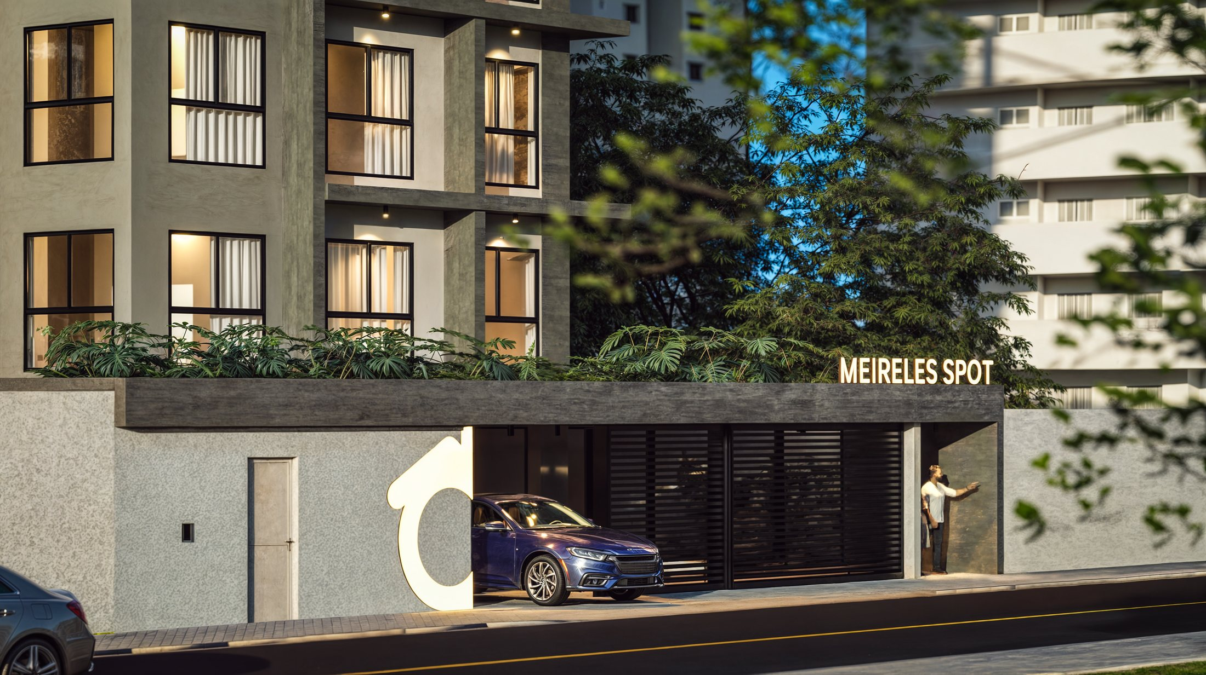
01 · FACHADA · VISTA + ESPECIFICAÇÃO
Base e acesso
LANÇAMENTO · BASE
# | Elemento | Especificação
01 | Torre | Crômio texturizado
02 | Molduras | Concreto ripado escuro
03 | Esquadrias | Pretas
04 | Floreira | Vegetação sobre a marquise
05 | Marquise | Concreto ripado escuro
06 | Letreiro | MEIRELES SPOT iluminado
07 | Logo | Casinha branca iluminada
08 | Muro | Granitina cinza
09 | Portão | Ripas horizontais pretas
10 | Acesso | Porta de pedestres recuada
3
1
2
4
6
5
8
9
7
10
A base é um muro contínuo em granitina cinza com a casinha Seazone em grande escala. A marquise de concreto ripado recebe floreira e o letreiro iluminado; o portão de veículos é de ripas pretas e o acesso de pedestres fica recuado.
MEIRELES SPOT · BOOK DE PREMISSAS DE FACHADA E INTERIORES · 09

Slide 10
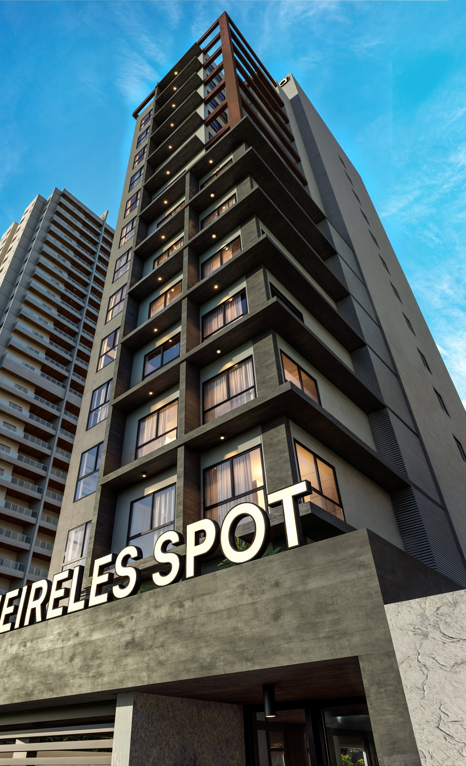
01 · FACHADA · VISTA + ESPECIFICAÇÃO
Marquise, molduras e lateral
LANÇAMENTO · MARQUISE
# | Elemento | Especificação (imagem × projeto) | Status
01 | Pórtico | Tom amadeirado × concreto ripado (diretriz) | A VALIDAR
02 | Molduras | Concreto ripado escuro · sem legenda no projeto | PENDENTE
03 | Fachada | Crômio texturizado (diretriz) | DEFINIDO
04 | Brise lateral | Aletas escuras × tom amadeirado (diretriz) | A VALIDAR
05 | Esquadrias | Pretas, linha 32 gold (briefing) | DEFINIDO
06 | Forro das lajes | Spots embutidos · sem luminotécnico | PENDENTE
07 | Letreiro | Letras brancas iluminadas · sem detalhe | PENDENTE
08 | Marquise | Concreto ripado escuro | PENDENTE
09 | Pedra do acesso | Placa clara × "retirar" (diretriz) | A VALIDAR
1
6
2
3
5
7
4
8
LEITURA
LEITURA DA MARQUISE
9
As molduras e a marquise são o principal uso do concreto ripado na imagem. Nenhuma prancha define o sistema (concreto aparente com forma ripada ou revestimento).
MEIRELES SPOT · BOOK DE PREMISSAS DE FACHADA E INTERIORES · 10

Slide 11
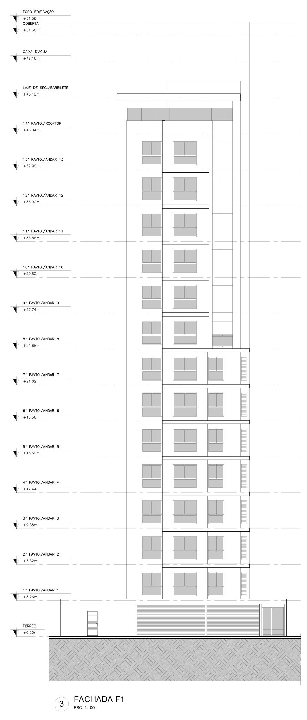
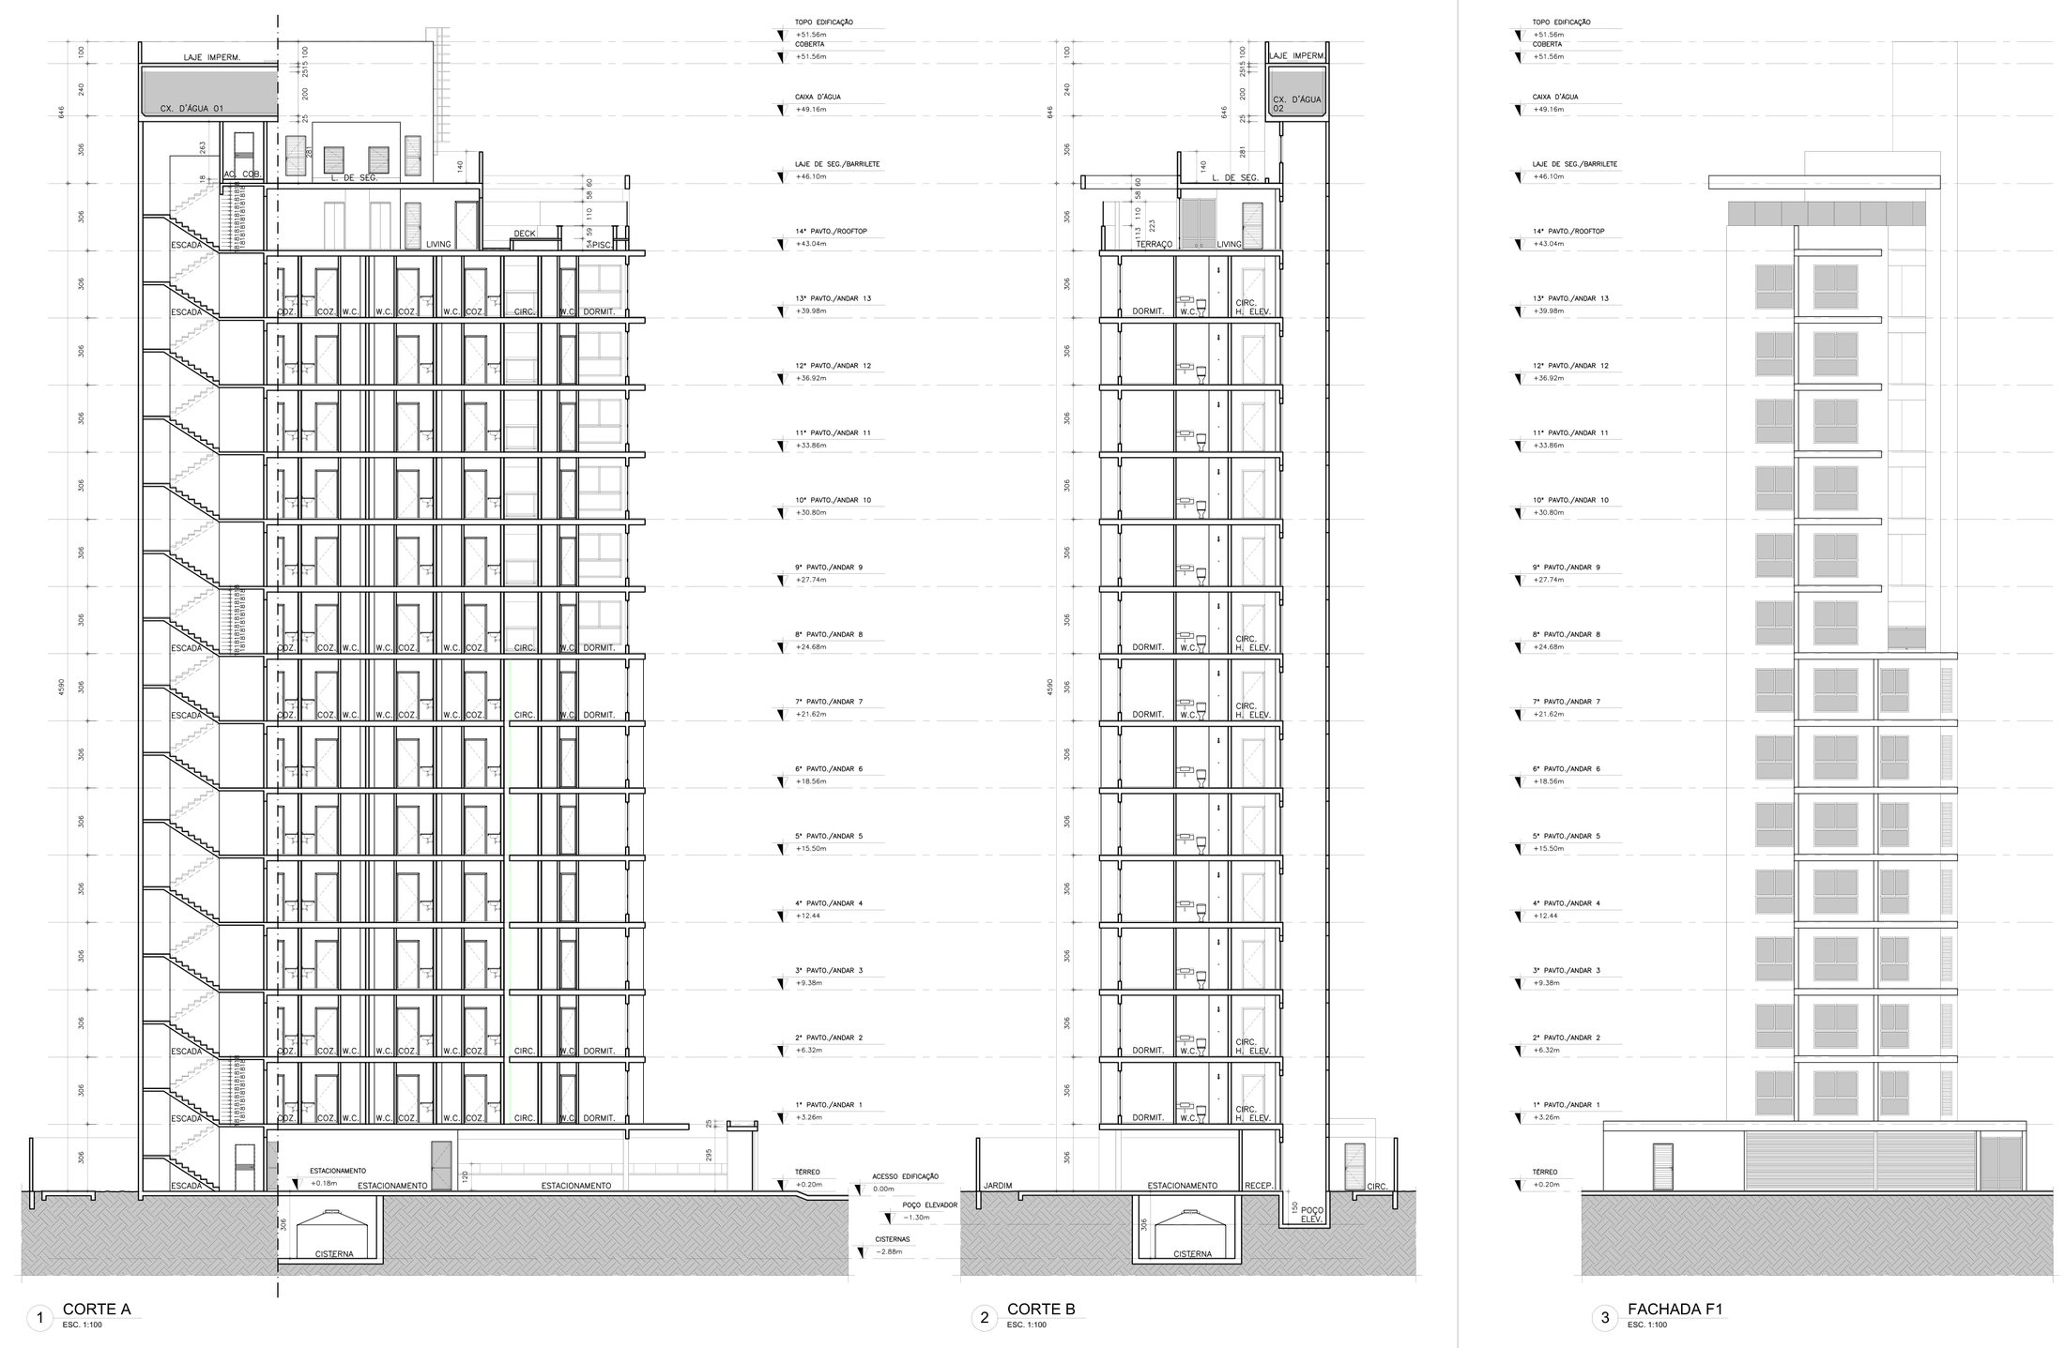
01 · FACHADA · PROJETO
Fachada do Projeto Legal (Projeto Idea · F1 R04)
FACHADA F1
CORTES A, B + F1
ATENÇÃO
O QUE O PROJETO TRAZ
Fase · a pasta "07 - Projeto Executivo" está vazia.
Legal · 6 pranchas (R03 a R09); fachada só na F1, sem materiais.
Esquadrias · quadro com alumínio + vidro, venezianas, lambri e cobogó de concreto.
Anteprojeto · R08 (nov/2024) com a mesma F1, sem legenda.
Conferência · não há planilha de conferência de projetos na pasta.
Prancha 06/06 do Projeto Legal (MEIR-ARQ-PL-006, R04 de 07/01/2026, Projeto Idea · Fabian Salles). A fachada F1 mostra a torre com as molduras das janelas, a laje de segurança no topo, venezianas na lateral e o portão ripado no térreo. Não há legenda de materiais nem cores; o pórtico vertical da imagem não aparece na F1.
MEIRELES SPOT · BOOK DE PREMISSAS DE FACHADA E INTERIORES · 11

Slide 12
01 · FACHADA · LANÇAMENTO × PROJETO
Comparativo: fachada
Imagens REV06 × diretriz de texturas, Projeto Legal, Premissas e Memorial. DEFINIDO = convergem · A VALIDAR = divergem · PENDENTE = sem definição.
# | Elemento | Lançamento (REV06) | Diretriz / Projeto / Premissas / Memorial | Status
01 | Fachada da torre | Cinza texturizado | Crômio (diretriz) · textura acrílica (memorial) | DEFINIDO
02 | Molduras das janelas | Concreto ripado escuro | Sem legenda no legal | PENDENTE
03 | Pórtico do topo | Tom amadeirado | Concreto ripado (diretriz) · não aparece na F1 | A VALIDAR
04 | Vigas laterais | Tom amadeirado | Tom amadeirado (diretriz) | DEFINIDO
05 | Brise do ar-condicionado | Aletas escuras | Tom amadeirado (diretriz) · PVC (briefing) | A VALIDAR
06 | Esquadrias | Pretas | Linha 32 gold, perfil preto (briefing) | DEFINIDO
07 | Marquise | Concreto ripado com floreira | Sem legenda no legal | PENDENTE
08 | Letreiro e logos | MEIRELES SPOT e casinhas | Nome em LED (memorial de interiores) | PENDENTE
09 | Muro | Granitina cinza | Granitina (diretriz) × cor Seazone (briefing) | A VALIDAR
10 | Pedra do acesso | Placa clara com veios | "Retirar" (diretriz) | A VALIDAR
11 | Reservatório | Claro texturizado com logo | Crômio texturizado (diretriz) | A VALIDAR
12 | Pergolado | Tom amadeirado | Concreto ripado (diretriz) · corten ou madeira | A VALIDAR
13 | Piscina e deck | Verde · deck amadeirado | Esverdeado 20×20 · madeira 120×20 (briefing) | DEFINIDO
14 | Guarda-corpo rooftop | Montantes pretos | Vidro incolor com perfil "U" inox (briefing) | A VALIDAR
MEIRELES SPOT · BOOK DE PREMISSAS DE FACHADA E INTERIORES · 12

Slide 13
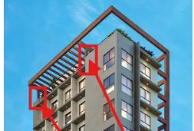
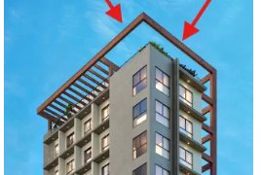
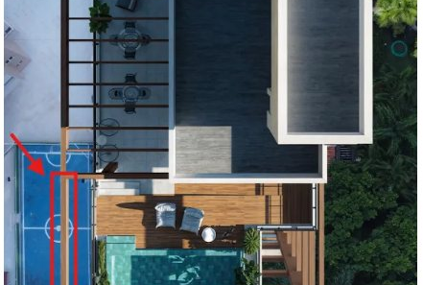
01 · FACHADA · INDICAÇÕES
Indicações sobre a fachada
"MEIRELES SPOT - Indicações" (00 - Premissas de Projeto): 9 indicações só com imagens, sem texto. Abaixo, as marcadas sobre a fachada.
IND 08
IND 07
IND 06
Pergolado e pórtico
Topo do pórtico
Borda do rooftop
Marcação no encontro do pergolado com o pórtico, no topo da torre. Diretriz: inserir pilares para sustentar o pergolado.
Setas no trecho superior do pórtico. Pórtico: tom amadeirado na imagem × concreto ripado na diretriz.
Marcação na vista aérea sobre o pórtico lateral e a borda frontal do rooftop, junto à piscina.
MEIRELES SPOT · BOOK DE PREMISSAS DE FACHADA E INTERIORES · 13

Slide 14
02 · INTERIORES
Premissas de interiores
Recepção · rooftop, piscina e mini market · unidades
MEIRELES SPOT · BOOK DE PREMISSAS DE FACHADA E INTERIORES · 14

Slide 15
02 · INTERIORES
Conceito Seazone × situação do projeto
Imagens de interiores Seazone (10 - Projeto de Interiores / 02 - Imagens) × briefing, memorial de interiores (xlsx) e moodboard final.
Ambiente | Conceito Seazone (seguir) | Situação registrada | Status
Recepção | Parede de pedra com logo Meireles SPOT, ripado amadeirado, jardim vertical, balanço de fibra, espelho meia-lua | Briefing: pedras naturais + painel PVC ripado + jardim vertical | DEFINIDO
Rooftop interno | Mesa de madeira, pendentes de fibra, copa com bancada preta, mini market, painel ripado com logo, quadros de cordel | Briefing: jardim vertical preservado + painel PVC ripado | DEFINIDO
Rooftop externo | Pergolado amadeirado, piscina verde, deck, puffs, parede "Seazone" | Deck imitando madeira só na piscina e na rampa (briefing) | A VALIDAR
Unidades | MDF cerrado, granito São Gabriel, tintas Crômio e Nuvem de Chuva, porcelanato cinza, metal preto | Briefing: paredes branco gelo; portas e rodapés brancos | A VALIDAR
Executivo | Executivo de interiores | Só imagens, memorial (xlsx) e moodboard na pasta | PENDENTE
ATENÇÃO
REGRA PARA A OBRA
Não há executivo de interiores. Vale o conceito das imagens, o moodboard final e o memorial de interiores (acabamentos por ambiente). Logos, frases, jardim vertical, balanço e mini market precisam entrar no elétrico, no hidráulico e no estrutural antes do fechamento.
MEIRELES SPOT · BOOK DE PREMISSAS DE FACHADA E INTERIORES · 15

Slide 16
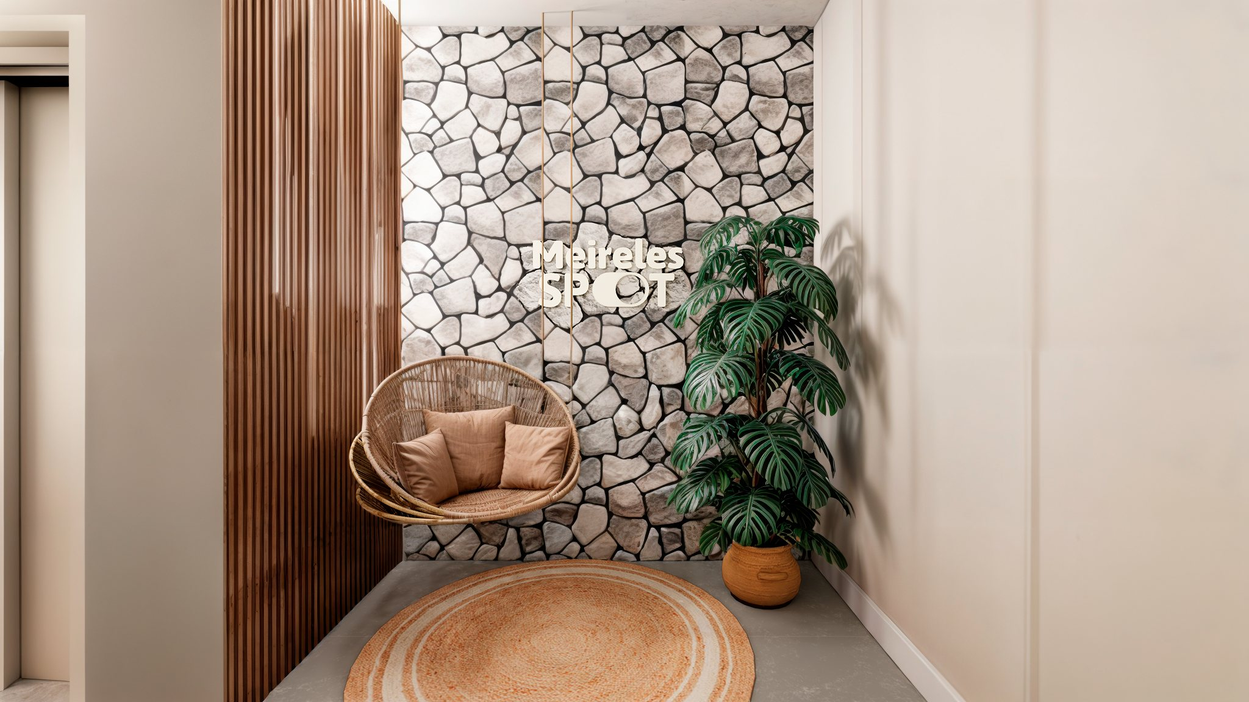
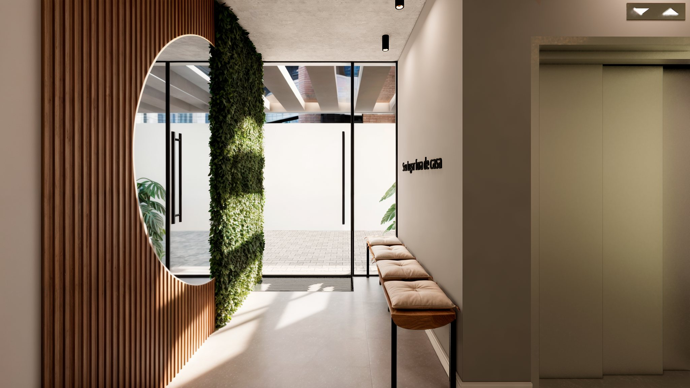
02 · INTERIORES
Recepção e circulação
PEDRA + BALANÇO
Item | Premissa (briefing · memorial de interiores · imagens)
Paredes | Pintura acrílica acetinada cinza médio (briefing)
Pedra | Pedra Moledo Laguna Branca na parede do logo (memorial de interiores)
Painel | Parede de ripado PVC amadeirado (briefing e memorial de interiores)
Jardim | Parede verde de vegetação preservada (memorial de interiores)
Forro | Forro em gesso acartonado (briefing)
Piso | Porcelanato 90×90 natural/acetinado, rodapé branco de poliestireno (briefing)
Balanço | Poltrona balanço presa na laje, com reforço (briefing)
Mobiliário | Banco de madeira de demolição com metal preto fosco, espelho meia-lua (memorial)
Corredores | Cinza Urbano + Calopsita Suvinil (briefing) · arandela sobre a bandeira da porta
RIPADO + ESPELHO
Parede de pedra com logo Meireles SPOT, ripado amadeirado, jardim vertical, balanço de fibra e banco de madeira de demolição.
MEIRELES SPOT · BOOK DE PREMISSAS DE FACHADA E INTERIORES · 16

Slide 17
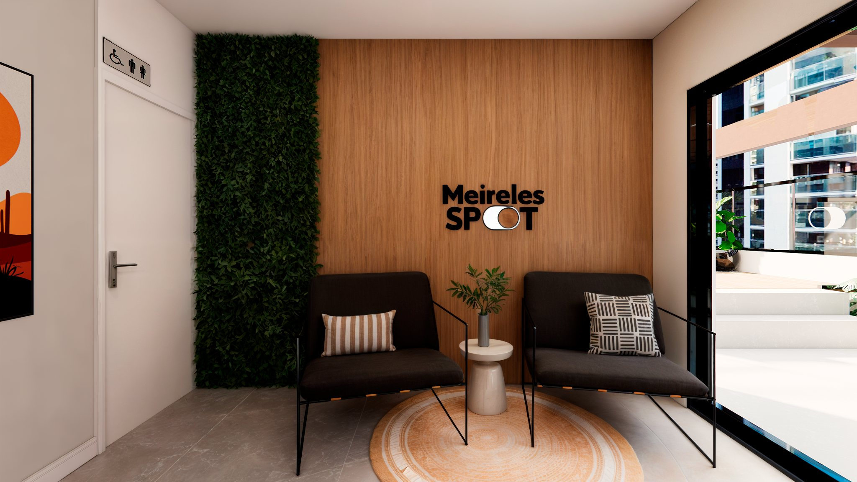
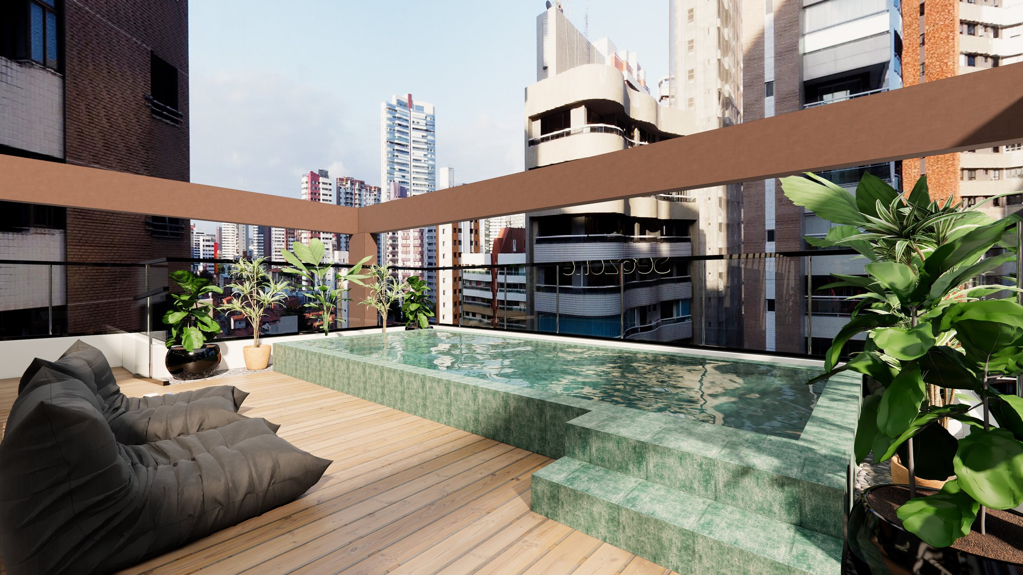
02 · INTERIORES
Rooftop: área de integração, mini market e piscina
PAINEL RIPADO + LOGO
Item | Premissa (briefing · memorial de interiores · imagens)
Paredes | Pintura acetinada cinza médio + jardim vertical preservado + painel PVC ripado (briefing)
Marcenaria | Balcão, bancada alta, painel e prateleiras do mini market em MDF cerrado
Bancada | Granito São Gabriel polido na copa (memorial de interiores)
Forro | Forro em gesso acartonado (briefing)
Piso | Porcelanato 90×90 interno · imitando madeira 120×20 na piscina e rampa
Piscina | Revestimento esverdeado 20×20 (briefing) · aquecimento solar
Iluminação | Spots pretos de sobrepor + pendentes marrons sobre mesa e copa
Esquadrias | Preto fosco em toda a área comum (briefing)
Sinalização | Mini market em LED · nome do Spot com LED no "O" (memorial)
PISCINA + DECK
Conceito inspirado na cultura cearense: quadros de cordel e cerâmica pintada, fibras naturais e madeira (moodboard).
MEIRELES SPOT · BOOK DE PREMISSAS DE FACHADA E INTERIORES · 17

Slide 18
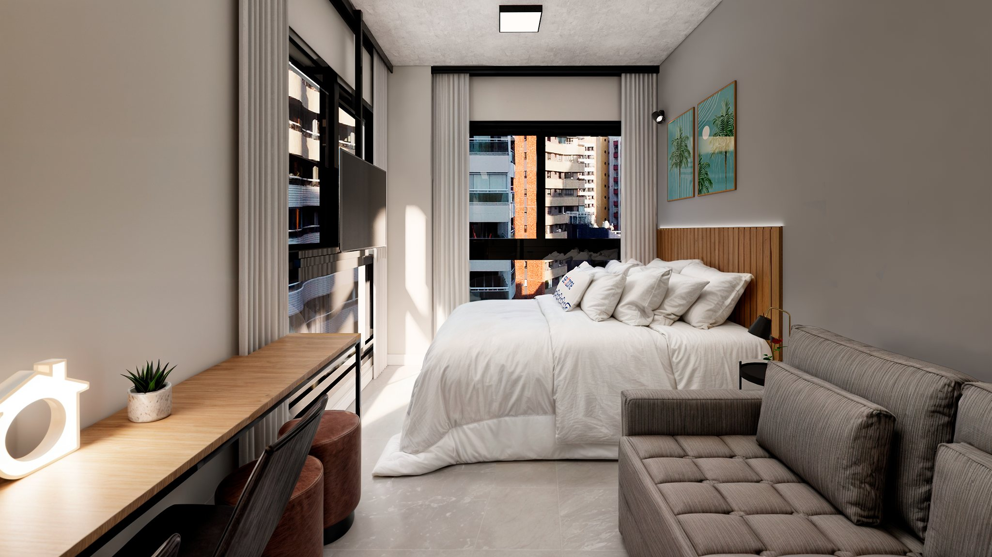
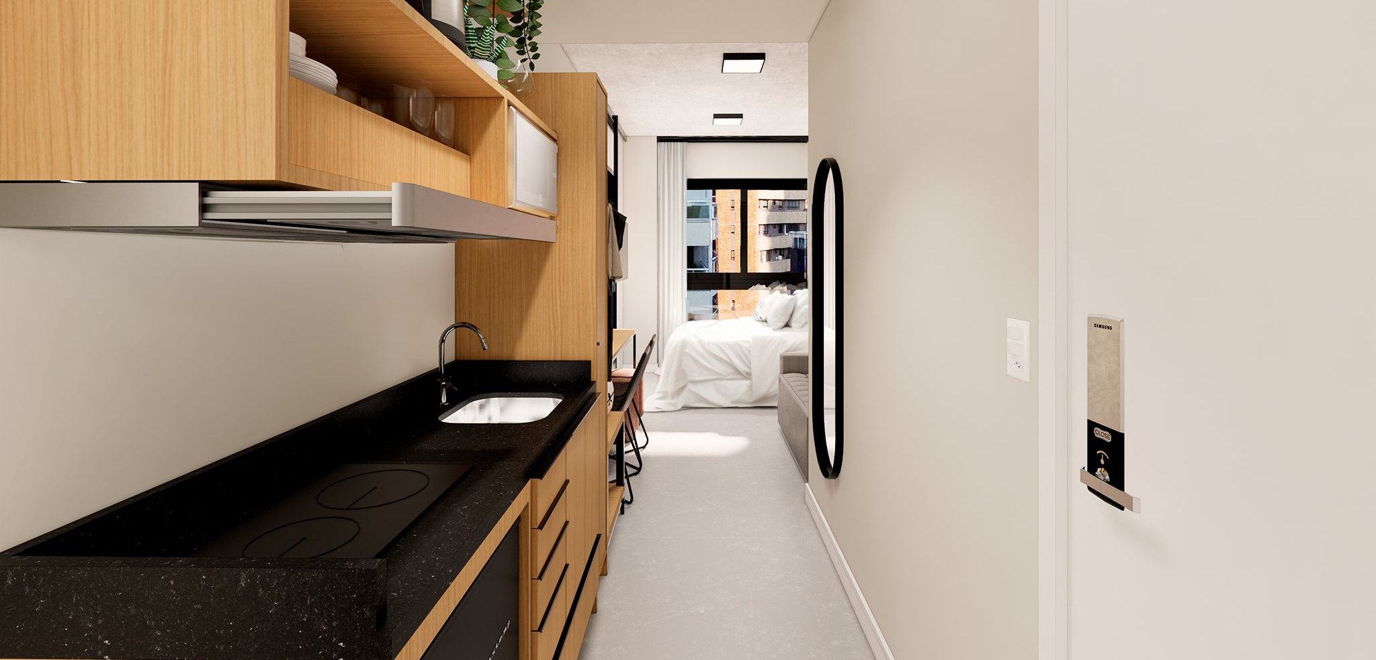
02 · INTERIORES
Unidades: acabamentos e escopo
TIPOLOGIA A
Item | Premissa (briefing · moodboard · memorial)
Piso | Porcelanato 90×90 natural/acetinado (briefing) · porcelanato cinza (moodboard)
Paredes | Branco gelo acetinado (briefing) × tintas Crômio e Nuvem de Chuva Suvinil (moodboard)
Teto | Laje em acabamento de concreto, sem forro (briefing)
Banheiro | Porcelanato 90×90 nas paredes e no piso (briefing) · box preto
Marcenaria | MDF cerrado Arauco (moodboard e memorial de interiores)
Bancadas | Granito São Gabriel polido na copa e no banheiro
Metais | Metal preto fosco (moodboard) · torneiras e kit de metais cromados
Portas | Portas e rodapés brancos, kit porta pronta lisa (briefing)
Esquadrias | Linha 32 gold com perfil preto (briefing)
COPA · TIPOLOGIA A
Imagens das tipologias A, C, D, I e K; memorial de interiores com acabamentos por tipologia (A a J).
MEIRELES SPOT · BOOK DE PREMISSAS DE FACHADA E INTERIORES · 18

Slide 19
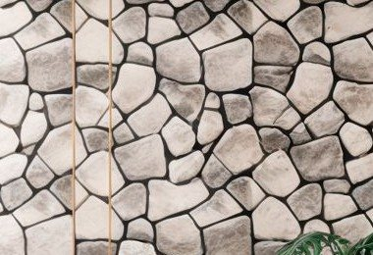
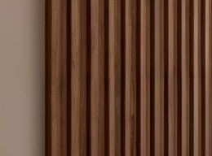
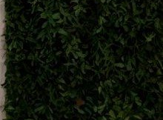
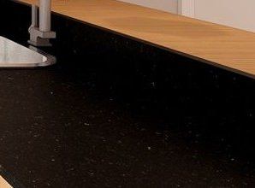
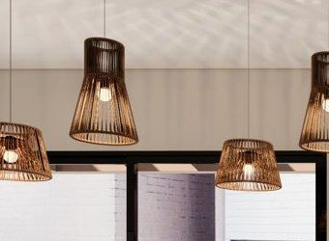
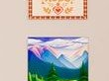
02 · INTERIORES · MAPA DE MATERIALIDADE
Materiais de interiores: áreas comuns
Amostras das imagens de interiores e especificação do memorial de interiores. Referência visual, não substitui amostra física.
T17
Pedra Moledo Laguna Branca
T18
Ripado PVC amadeirado
T19
Parede verde
Aplicação: parede do logo na recepção.
Aplicação: recepção e rooftop.
Aplicação: recepção e rooftop.
Especificação: memorial de interiores: Pedra Moledo Laguna Branca · briefing: pedras naturais.
Especificação: memorial de interiores: parede de ripado PVC amadeirado · briefing: painel PVC ripado.
Especificação: memorial de interiores: vegetação preservada · briefing: jardim vertical preservado.
Obra: converge. DEFINIDO.
Obra: converge. DEFINIDO.
Obra: prever fixação. DEFINIDO.
T20
Granito São Gabriel polido
T21
Pendentes de fibra
T22
Quadros de cordel
Aplicação: bancada da copa do rooftop.
Aplicação: mesa e copa do rooftop.
Aplicação: paredes do rooftop.
Especificação: memorial de interiores: granito São Gabriel polido.
Especificação: memorial de interiores: suspensão Jacumã com cúpula e luminária Milhuz, marrons.
Especificação: moodboard: imagens de cordel e cerâmica pintada, referência ao artesanato cearense.
Obra: pontos da copa em ilha, saindo do piso (briefing).
Obra: interruptores separados (briefing).
Obra: item de decoração.
MEIRELES SPOT · BOOK DE PREMISSAS DE FACHADA E INTERIORES · 19

Slide 20
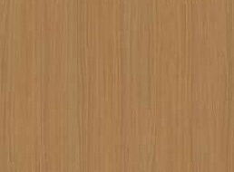
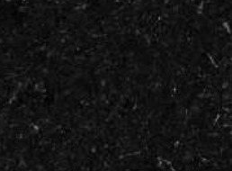


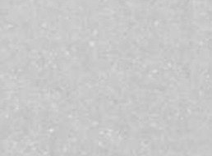
02 · INTERIORES · MAPA DE MATERIALIDADE
Materiais de interiores: unidades
Amostras de "Moodboard - Meireles Spot - Final" (acabamentos das unidades). Referência visual, não substitui amostra física.
T23
MDF cerrado
T24
Granito São Gabriel polido
T25
Metal preto fosco
Aplicação: marcenaria das unidades.
Aplicação: bancadas da copa e do banheiro.
Aplicação: arara, box e luminárias.
Especificação: MDF cerrado Arauco (moodboard e memorial de interiores).
Especificação: granito São Gabriel polido (moodboard e memorial de interiores).
Especificação: metal preto fosco (moodboard) · box preto (memorial de interiores).
Obra: mesmo padrão em todas as tipologias.
Obra: deixar pontos conforme as vistas do briefing.
Obra: mesmo acabamento em todos os metais pretos.
T26
Tinta Crômio
T27
Tinta Nuvem de Chuva
T28
Porcelanato cinza
Aplicação: paredes das unidades.
Aplicação: parede de destaque.
Aplicação: piso das unidades.
Especificação: tinta Crômio Suvinil (moodboard) · briefing: branco gelo acetinado.
Especificação: tinta Nuvem de Chuva Suvinil (moodboard) · briefing: branco gelo acetinado.
Especificação: piso porcelanato cinza (moodboard) · briefing: porcelanato 90×90 natural/acetinado.
Obra: definir a cor das paredes. A VALIDAR.
Obra: definir onde entra. A VALIDAR.
Obra: converge. DEFINIDO.
MEIRELES SPOT · BOOK DE PREMISSAS DE FACHADA E INTERIORES · 20

Slide 21
02 · INTERIORES · LANÇAMENTO × PROJETO
Comparativo: interiores
Imagens de interiores × premissas, moodboard e memorial de interiores.
# | Elemento | Imagens de interiores | Premissas / moodboard / memorial | Status
01 | Recepção · pedra | Pedra clara com logo | Moledo Laguna Branca · pedras naturais (briefing) | DEFINIDO
02 | Recepção · ripado | Ripado amadeirado | Painel PVC ripado (briefing) | DEFINIDO
03 | Jardim vertical | Recepção e rooftop | Vegetação preservada (briefing e memorial) | DEFINIDO
04 | Balanço | Balanço de fibra | Reforço na laje (briefing) | A VALIDAR
05 | Logos e frases | Iluminados | Sem luminotécnico na pasta | PENDENTE
06 | Portas comuns | Cinza nas imagens | Brancas, bandeira até o forro (briefing) | A VALIDAR
07 | Rooftop · copa | Bancada preta, MDF | Granito São Gabriel + MDF cerrado | DEFINIDO
08 | Parede "Seazone" | Cinza com letras | Reservatório em crômio (diretriz de fachada) | A VALIDAR
09 | Piscina e deck | Verde · madeira | Esverdeado 20×20 · madeira 120×20 | DEFINIDO
10 | Mini market | Estante com LED | Ponto para máquina e LED (briefing) | PENDENTE
11 | Unidades · marcenaria | Madeira clara | MDF cerrado (moodboard) | DEFINIDO
12 | Unidades · paredes | Cinza e greige | Branco gelo × Crômio/Nuvem de Chuva | A VALIDAR
13 | Unidades · teto | Concreto aparente | Laje em concreto, sem forro (briefing) | DEFINIDO
14 | Executivo de interiores | — | Não há executivo na pasta | PENDENTE
MEIRELES SPOT · BOOK DE PREMISSAS DE FACHADA E INTERIORES · 21

Slide 22
03 · BRIEFING
Briefing de projeto
Acabamentos marcados em "[MEIRELES SPOT] Premissas de Projeto" · cruzamento com o projeto
MEIRELES SPOT · BOOK DE PREMISSAS DE FACHADA E INTERIORES · 22

Slide 23
03 · BRIEFING
Briefing × projeto: acabamentos
Opções marcadas em "[MEIRELES SPOT] Premissas de Projeto" (versão 00, 29/11/2024; coluna "Conferência" = True) × imagens, diretriz e Memorial.
# | Elemento | Briefing de Projeto (opção marcada) | Imagens / diretriz / memorial | Status
01 | Brises | PVC, conforme detalhamento arquitetônico | Tom amadeirado (diretriz) · aletas escuras | A VALIDAR
02 | Fechamento do terreno | Muro com pintura cor Seazone, logo e nome | Granitina cinza (diretriz e imagem) | A VALIDAR
03 | Área externa | Pintura seguindo o conceito da fachada | Crômio (diretriz) | DEFINIDO
04 | Esquadrias | Linha 32 gold · perfil preto | Pretas nas imagens | DEFINIDO
05 | Esquadrias comuns | Acabamento preto fosco | Pretas nas imagens | DEFINIDO
06 | Guarda-corpo privativo | Alumínio anodizado com montante aparente | Sem sacadas visíveis na REV06 | PENDENTE
07 | Guarda-corpo comum | Vidro incolor com perfil "U" inox | Montantes pretos no rooftop (imagem) | A VALIDAR
08 | Recepção | Pedras naturais + painel PVC ripado + jardim vertical | Imagens confirmam | DEFINIDO
09 | Rooftop | Jardim vertical preservado + painel PVC ripado | Imagens confirmam | DEFINIDO
10 | Corredores | Cinza Urbano + Calopsita (Suvinil) | Sem imagem de corredor | A VALIDAR
11 | Pisos | Porcelanato 90×90 · madeira 120×20 só na piscina e rampa | Imagens confirmam | DEFINIDO
12 | Piscina | Esverdeado 20×20 · aquecimento solar | Verde nas imagens | DEFINIDO
13 | Portas e rodapés | Brancos nas unidades e nas áreas comuns | Portas comuns cinza nas imagens | A VALIDAR
14 | Teto das unidades | Deixar em acabamento de concreto | Imagens confirmam | DEFINIDO
15 | Balanço | Poltrona balanço presa na laje da recepção | Balanço na imagem da recepção | DEFINIDO
MEIRELES SPOT · BOOK DE PREMISSAS DE FACHADA E INTERIORES · 23

Slide 24
04 · PONTOS DE ATENÇÃO
Pontos de atenção
O que gera retrabalho se não for observado · premissas travadas · checklist de validação
MEIRELES SPOT · BOOK DE PREMISSAS DE FACHADA E INTERIORES · 24

Slide 25
04 · PONTOS DE ATENÇÃO
O que Obras precisa observar
REVESTIMENTOS
PÓRTICO E PERGOLADO
BASE E MURO
Nenhuma legenda de material no projeto.
Imagem: tom amadeirado.
Muro: granitina (diretriz) × cor Seazone.
Crômio texturizado na torre (diretriz).
Diretriz: concreto ripado + pilares.
Pedra do acesso: retirar (diretriz).
Concreto ripado nas molduras e na marquise.
Memorial: aço corten ou madeira.
Portão de ripas pretas.
IDENTIDADE E LUZ
BRISES E FLOREIRAS
PROJETO
Letreiro MEIRELES SPOT sem detalhe.
Brise do ar-condicionado: cor e material.
Pasta de executivo vazia.
Casinhas iluminadas no muro e no topo.
Floreira sobre a marquise.
Legal R04: F1 sem materiais nem pórtico.
Spots no forro das lajes: sem luminotécnico.
Floreiras da diretriz não estão na REV06.
Sem executivo de interiores.
MEIRELES SPOT · BOOK DE PREMISSAS DE FACHADA E INTERIORES · 25

Slide 26
04 · PONTOS DE ATENÇÃO
Não alterar sem validação
PREMISSAS TRAVADAS (IMAGEM VENDIDA + DIRETRIZ + BRIEFING)
ATENÇÃO
ANTES DE COMPRAR OU EXECUTAR
Torre em crômio texturizado com molduras de concreto ripado.
1. Troca de cor, material ou referência de fachada precisa de aprovação de Projetos: a fachada é a imagem vendida no lançamento.
2. Itens A VALIDAR e PENDENTE não entram em pedido de compra até a definição registrada.
3. O executivo de arquitetura deve trazer quadro de materiais da fachada.
4. Amostras físicas (crômio, concreto ripado, granitina, madeira do pórtico) aprovadas no local.
5. Onde imagem, diretriz, briefing e memorial divergem, prevalece a definição registrada por Projetos.
Pórtico e vigas em destaque no topo e na lateral.
Esquadrias pretas (linha 32 gold, perfil preto).
Marquise com floreira e letreiro MEIRELES SPOT.
Casinha Seazone iluminada no muro e no topo.
ONDE CONSULTAR (1.28 - [4284] MEIRELES SPOT / 02 - PROJETOS)
Piscina esverdeada com deck amadeirado no rooftop.
Fachada: 08 / 05 - Imagens 3D / REV06 · 08 / 06 - Projeto Legal · diretriz "MEIRELES SPOT_TEXTURAS"
Interiores: 08 / 10 - Projeto de Interiores (imagens, memorial, moodboard)
Premissas: 00 - Premissas de Projeto (briefing e Indicações)
Memorial: 09 - Memorial Descritivo
Recepção: pedra, ripado PVC e jardim vertical.
Unidades: MDF cerrado, granito São Gabriel, metal preto.
MEIRELES SPOT · BOOK DE PREMISSAS DE FACHADA E INTERIORES · 26

Slide 27
04 · PONTOS DE ATENÇÃO
Pendências e checklist
# | Item | O que definir | Status
01 | Executivo de arquitetura | Emitir com quadro de materiais da fachada | PENDENTE
02 | Concreto ripado | Sistema das molduras, marquise e laje técnica | PENDENTE
03 | Pórtico e vigas | Tom amadeirado (imagem) × concreto ripado (diretriz) | A VALIDAR
04 | Pergolado | Material e pilares de apoio (diretriz) | A VALIDAR
05 | Crômio | Produto, textura e painel-teste na torre e no reservatório | PENDENTE
06 | Muro | Granitina (diretriz) × cor Seazone com logo (briefing) | A VALIDAR
07 | Pedra do acesso | Confirmar retirada (diretriz) | A VALIDAR
08 | Brise do ar-condicionado | Cor e material (madeira × PVC × escuro) | A VALIDAR
09 | Letreiro e logos | MEIRELES SPOT e casinhas: material, luz e ponto | PENDENTE
10 | Floreiras | Marquise e posições da diretriz | A VALIDAR
11 | Guarda-corpo rooftop | Vidro com perfil "U" inox × montantes da imagem | A VALIDAR
12 | Luminotécnico | Spots das lajes, logos, frases e áreas comuns | PENDENTE
13 | Balanço da recepção | Reforço na laje | A VALIDAR
14 | Portas das áreas comuns | Brancas (briefing) × cinza (imagens) | A VALIDAR
15 | Paredes das unidades | Branco gelo × Crômio/Nuvem de Chuva | A VALIDAR
16 | Corredores | Cinza Urbano + Calopsita | A VALIDAR
17 | Mini market | Pontos da estante e da copa em ilha | PENDENTE
18 | Executivo de interiores | Contratar e detalhar | PENDENTE
MEIRELES SPOT · BOOK DE PREMISSAS DE FACHADA E INTERIORES · 27

Slide 28
MEIRELES SPOT
Book de Premissas de Fachada e Interiores
Lançamento × Projeto · Seazone
MEIRELES SPOT · BOOK DE PREMISSAS DE FACHADA E INTERIORES · 28

